Slide 1

Ділення з остачею. Розв’язування задач
Математика
3 клас
Розділ 7. Множення і ділення в межах 1000
Урок 140

Slide 2

Налаштування на урок
Плесни у долоні, якщо ти …
1) маєш коротке волосся;
2) вмієш добре співати;
3) швидко виконуєш мамину просьбу;
4) любиш морозиво;
5) знаєш ім’я та по батькові своїх бабусі й дідуся.

Slide 3
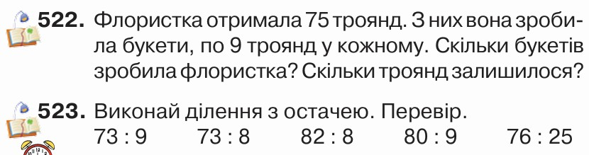

Перевірка домашнього завдання
Підручник
Ст.96

Slide 4
План уроку
Розв’язува-ння задачі на знаходження частини від числа
Розв’язування задачі на знаходже-ння частки
Розв’язування задачі на знаходже-ння числа за його частиною
Перевірка ділення з остачею з
.

Slide 5






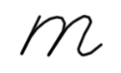

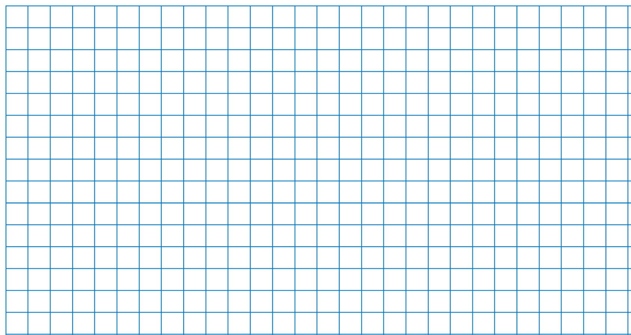
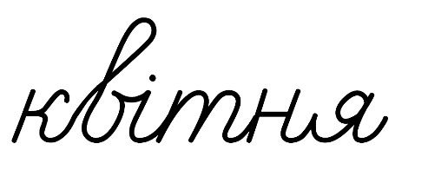

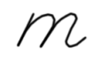
см
в
d
хв
дм
км
м
·
:
кг
мм
ц
хв
с
год
Запишіть каліграфічно результати виразів
(
)
(
)
Запишіть натуральні числа від 10 до 26, що діляться на 5 без остачі.
Запишіть числа, які в результаті ділення на 5 мають в остачі 3.
Запишіть натуральні числа від 10 до 26, які діляться на 6 націло.
Запишіть частки і остачі при діленні чисел 18 і 8, 50 і 7.

Slide 6
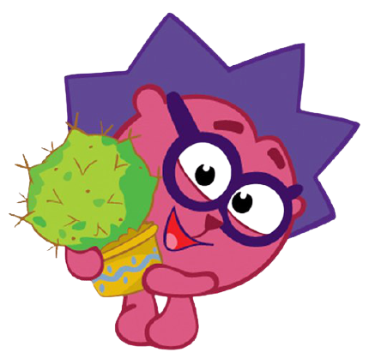
Виконайте ділення з остачею з коментарем
19 : 3 =
29 : 9 =
37 : 7 =
46 : 6 =
(18 + 1) : 3 =
6 (ост. 1)
(27 + 2) : 9 =
3 (ост. 2)
(35 + 2) : 7 =
5 (ост. 2)
(42 + 4) : 6 =
7 (ост. 4)
Підручник
Ст.94
№514

Slide 7
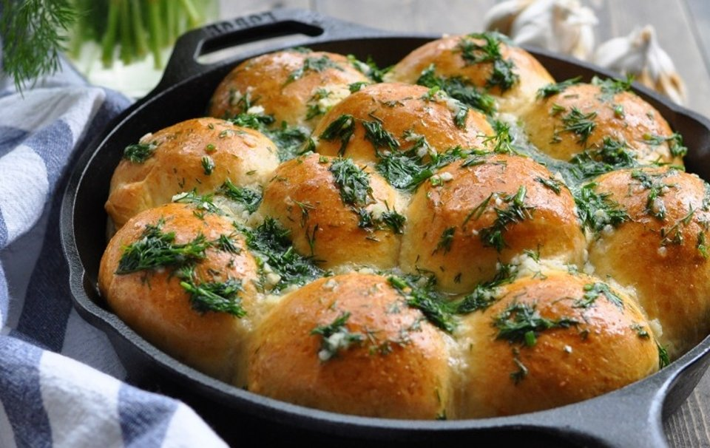
Розв’яжіть задачу
Господиня поставила на стіл тарілку, на якій було 15 пампушок. Кожний із семи гостей узяв по 2 пампушки. Чи залишилися на тарілці пампушки? Якщо так, то скільки?
1) 2 ∙ 7 =
14 (п.)
взяли гості
2) 15 – 14 =
1 (п.)
15 – 2 ∙ 7 = 1 (п.)
Відповідь:
на тарілці залишилась 1 пампушка.
Підручник
Ст.94
№513

Slide 8
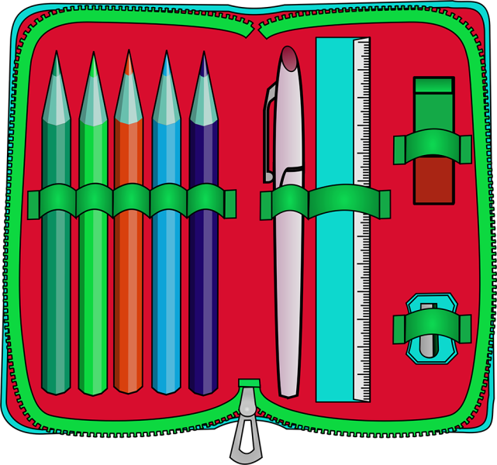



Розв’яжіть задачу
Ціна 1 – 120 грн
Ціна 2 – ? грн, на <
Пенал коштував 120 грн. Під час акції його ціна знизилася на . Якою стала ціна пенала?
$$\frac{1}{5}$$
$$\frac{1}{5}$$
1) 120 : 5 =
24 (грн)
$$\frac{1}{5}$$
- від 120 грн.
2) 120 – 24 =
96 (грн)
120 – 120 : 5 = 96 (грн)
Відповідь:
ціна пенала стала 96 грн.
Підручник
Ст.94
№511

Slide 9


Розв’яжіть задачу
Як знайти число за його частиною?
Сергійко купив книжку за 18 грн, витративши третину всіх своїх грошей. Скільки гривень було в Сергійка до купівлі книжки?
Було – ? грн
Витр. – 18 грн =
$$\frac{1}{3}$$
1) 18 ∙ 3 =
54 (грн)
Відповідь:
54 грн було в Сергійка до купівлі книжки.
Підручник
Ст.94
№512

Slide 10
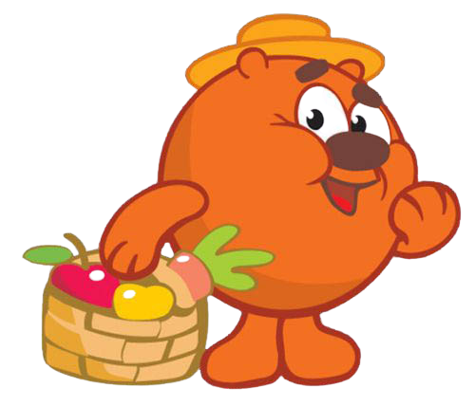


Пригадайте, як знайти периметр прямокутника
Ширина прямокутника дорівнює 20 м. Це становить
його довжини. Знайди периметр прямокутника.
$$\frac{1}{4}$$
а – ? м
в – 20 м =
Р – ? м
Р = а ∙ 2 + в ∙ 2
в
$$\frac{1}{4}$$
Р = (а + в) ∙ 2
а
1) 20 ∙ 4 =
80(м)
- довжина
2) (80 + 20) ∙ 2 =
200(м)
Відповідь:
периметр прямокутника 200 м.
Підручник
Ст.91
№502

Slide 11
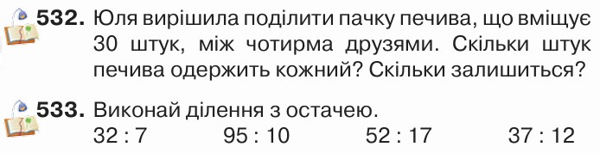
Домашнє завдання
Підручник
Ст.98

Slide 12




Вправа «Мікрофон»
Як знайти частину від числа?
Як знайти число за його частиною?
Яке завдання на уроці було найцікавішим?

Slide 13




Рефлексія
Оберіть смайл, яким визначите свої емоції в кінці уроку
Завдання приносили радість
Завдання принесли втому
Здивувала інформація
Відчуваю задоволення

